Slide 1
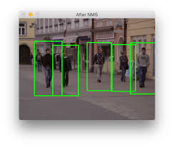
People detector

Slide 2
Las tecnologías para contar personas tradicionalmente incluyen: rayos infrarrojos, visión computarizada, inteligencia artificial, contadores con sensores térmicos y sensores 3D de vídeo. Su salida de datos es simple y consiste en detectar cuántas personas entran y salen de una tienda o edificio por ejemplo.

Slide 3
Tipos y formas de Tecnologías que se utilizan
Video en 3D Esta tecnología es para sensores que capturan una imagen a través de una cámara y analizan su contenido.
La imagen es procesada dentro del propio sensor, enviada a un servidor para su análisis o procesada en un servidor central.

Slide 4
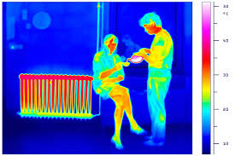
Imágenes térmicas La imagen térmica funciona detectando las emisiones de los objetivos móviles y siguiéndolas dentro del campo de visión del sensor.
La imagen térmica ignora las funciones de fondo y se centra sólo en el objeto en movimiento.

Slide 5
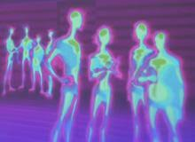
Rayos infrarrojos Los infrarrojos se montan lateralmente en la puerta de entrada o desde arriba hacia abajo desde el techo. Estos dispositivos de bajo coste son fáciles de instalar y configurar.
El dispositivo envía un haz infrarrojo directo y cuenta a la persona que se mueve a través de la puerta una vez que ha traspasado el haz.

Slide 6
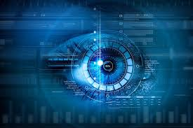
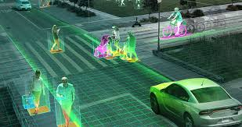
Vision Computarizada
Disciplina científica que desarrolla métodos para capturar, procesar, analizar y comprender imágenes del mundo real “con el fin de producir información numérica o simbólica para que pueda ser tratada por una computadora”.
La intención es que “las computadoras puedan percibir y comprender una imagen o secuencia de imágenes y actuar según convenga en una determinada situación”.

Slide 7
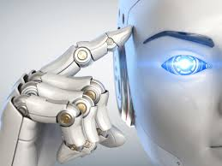
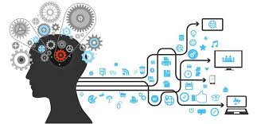
Inteligencia artificial.
Es la inteligencia exhibida por máquinas.
Es la simulación de procesos de inteligencia humana por parte de máquinas, especialmente sistemas informáticos.

Slide 8
Diferentes Algoritmos para detectar o reconocer una persona

Slide 9
Por la forma de caminar
Instituto de la India realizo investigaciones, señalan que la forma de andar de los humanos representa las características del movimiento de cada individuo.
Vistos de lado, cada uno de nosotros tiene una forma de andar única que nos hace fácilmente reconocibles.
Indican que una cámara con una vista lateral puede grabar un conjunto de cuadros clave, o posturas, cuando una persona se dirige.
La forma de caminar de los individuos que entran en un aeropuerto podría compararse entonces con la base de datos, incluso quizás antes de que penetren en la zona más concurrida. Tales datos, comparados con secuencias captadas por circuitos cerrados de televisión

Slide 10
también podrían usarse para rastrear a sujetos sospechosos de ser terroristas o delincuentes, que de otro modo podrían pasar inadvertidos por haber cambiado su aspecto físico con el fin de no ser reconocidos y usar falsos documentos de identidad.
Los investigadores subrayan que el reconocimiento de la forma de caminar tiene una ventaja significativa sobre los métodos biométricos mucho más conocidos, como tomar las huellas dactilares y el escaneo del iris, ya que, a diferencia de estos, todo puede hacerse de forma discreta y permite además identificar a un individuo a una distancia considerable.

Slide 11
Todos tenemos una manera muy personal de caminar. “Aunque es fácil de manipular y de cambiar conscientemente, cada uno lo hace de una forma”, asegura Mollineda. “Hay experimentos en los que una persona ha de reconocer a gente conocida solo observando su silueta en movimiento, y el porcentaje de acierto es muy alto”
Como se fucionaría:
A partir de un vídeo del sujeto caminando, el sistema desarrollado distingue la silueta del fondo (background) y se convierte en una secuencia de siluetas que, puestas las unas sobre las otras, dan lugar a una imagen resumen. Esta representación final almacena toda la apariencia física y el movimiento de la persona que camina, obteniendo una marca única para cada una de ellas.

Slide 12
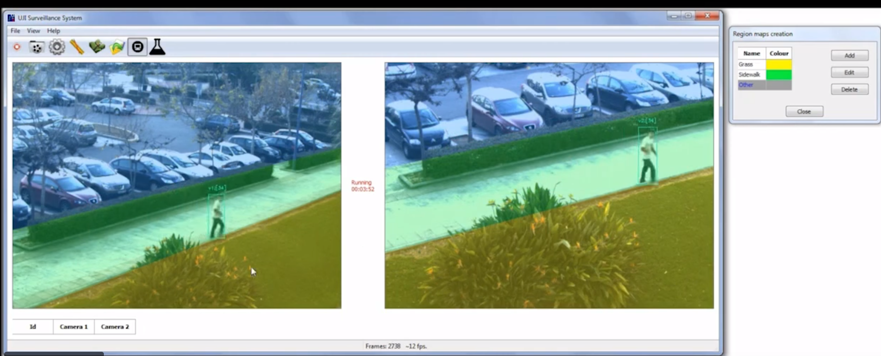
Debilidades:
La cantidad de personas que entren al mismo tiempo al lugar.

Slide 13
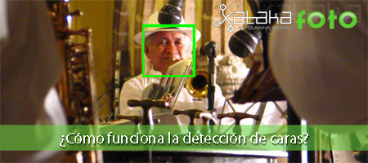
Detector de caras
Se usa con camaras reflex, ellas detectan dentro de un cuadro que le
Asignemos, las personas. Cuando presionamos el autofocus y el
Autoexposure, examina el cuadro y detecta a la persona, la camara la
Poodemos contrastar con una base de datos de patrones de caras.
Puede detectar mas de 10 caras.

Slide 14
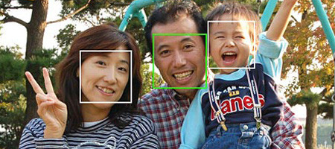
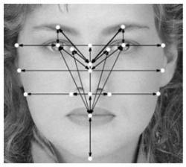

Slide 15
“YOLO”
* Tipos
YOLO_small: Mas simple con misma funcionalidad
YOLO_tiny: Adaptada para usarlo en el trafico
YOLO_face: La funcionalidad principal es detectar solo personas

Slide 16
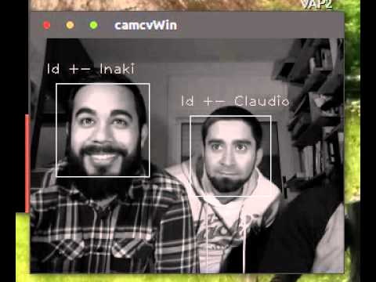
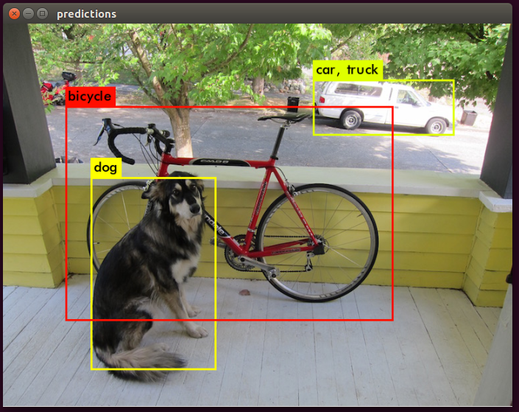
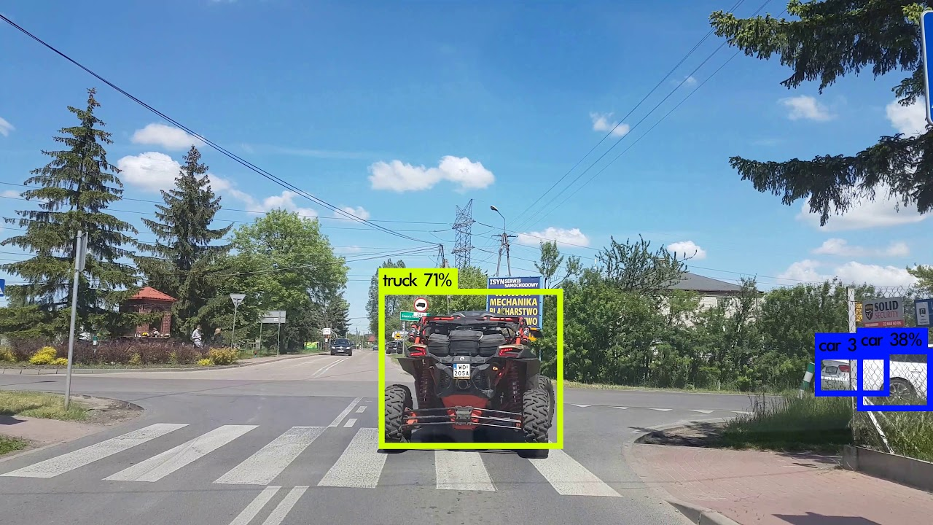

Slide 17
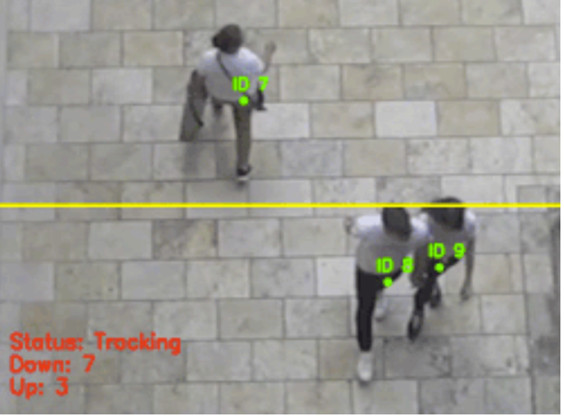
Open CV People Counter
En que se basa.
En contar a las personas con CV en tiempo real por medio de un ID y de una línea de pixeles, como una frontera, en la cuál determinara la entrada y la salida de dicho ID

Slide 18
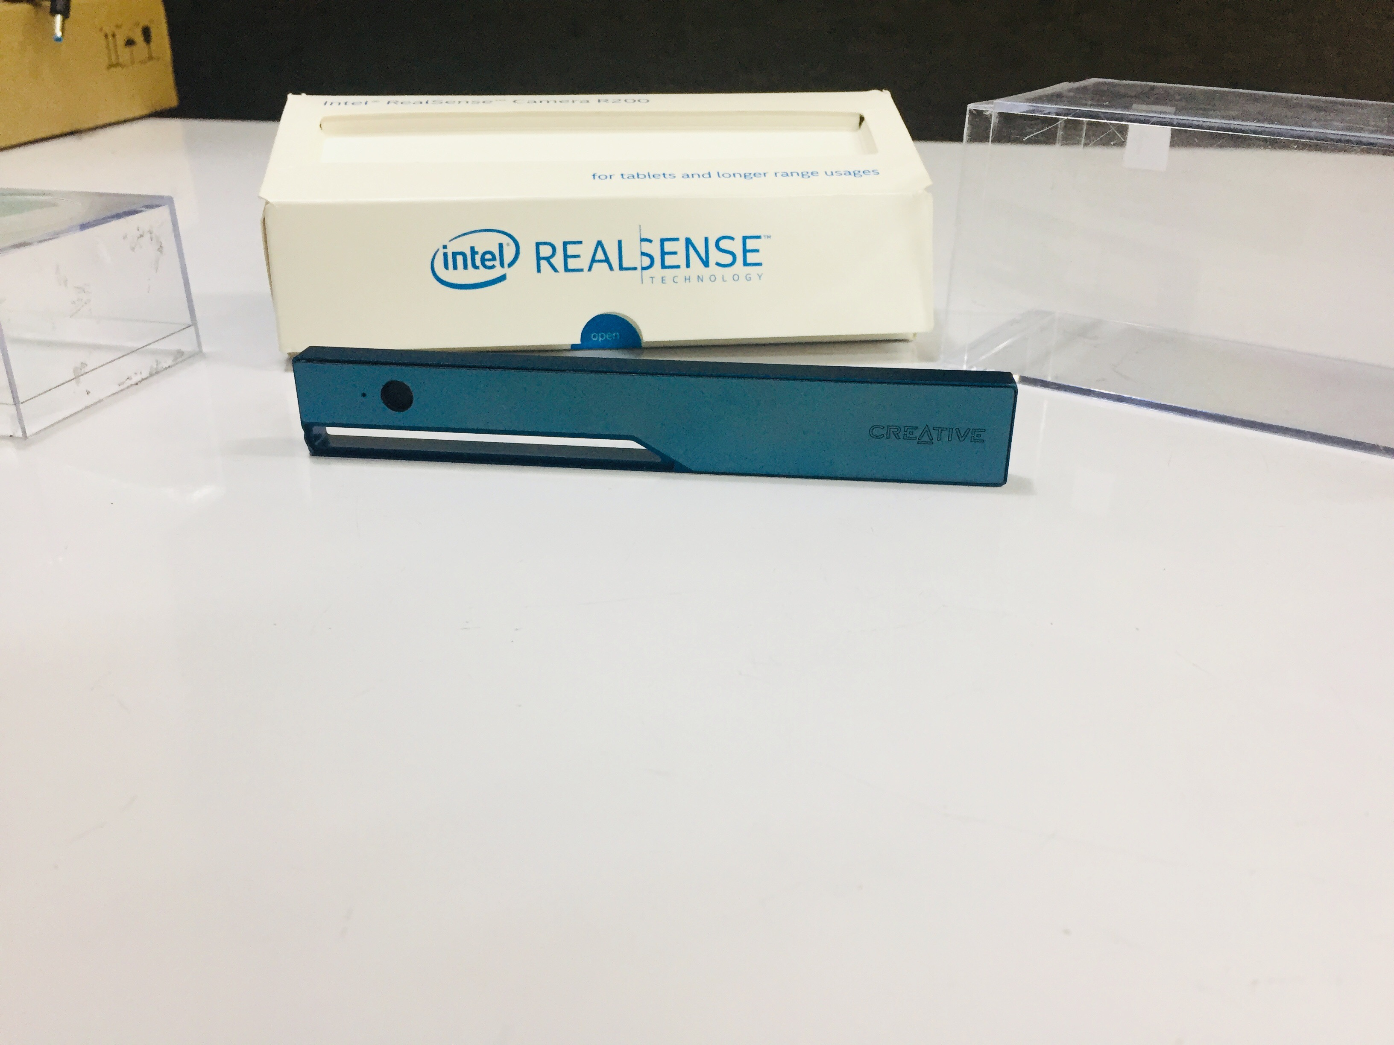
Camara a Utilizar

Slide 19
R200
Esta diseñada para apuntarla a objetos externos, es una cámara RGB de 8
MP, es versátil con distintos sistemas operativos, tiene Puerto USB3, la volicidad
Depende de la resolucion.

Slide 20
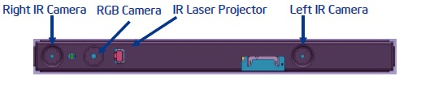
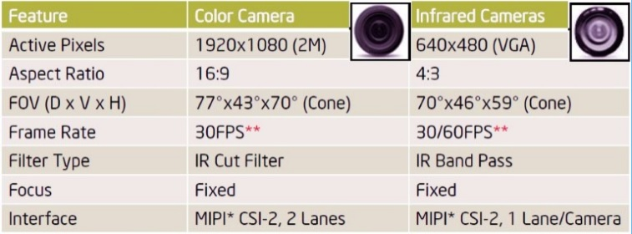

Slide 21
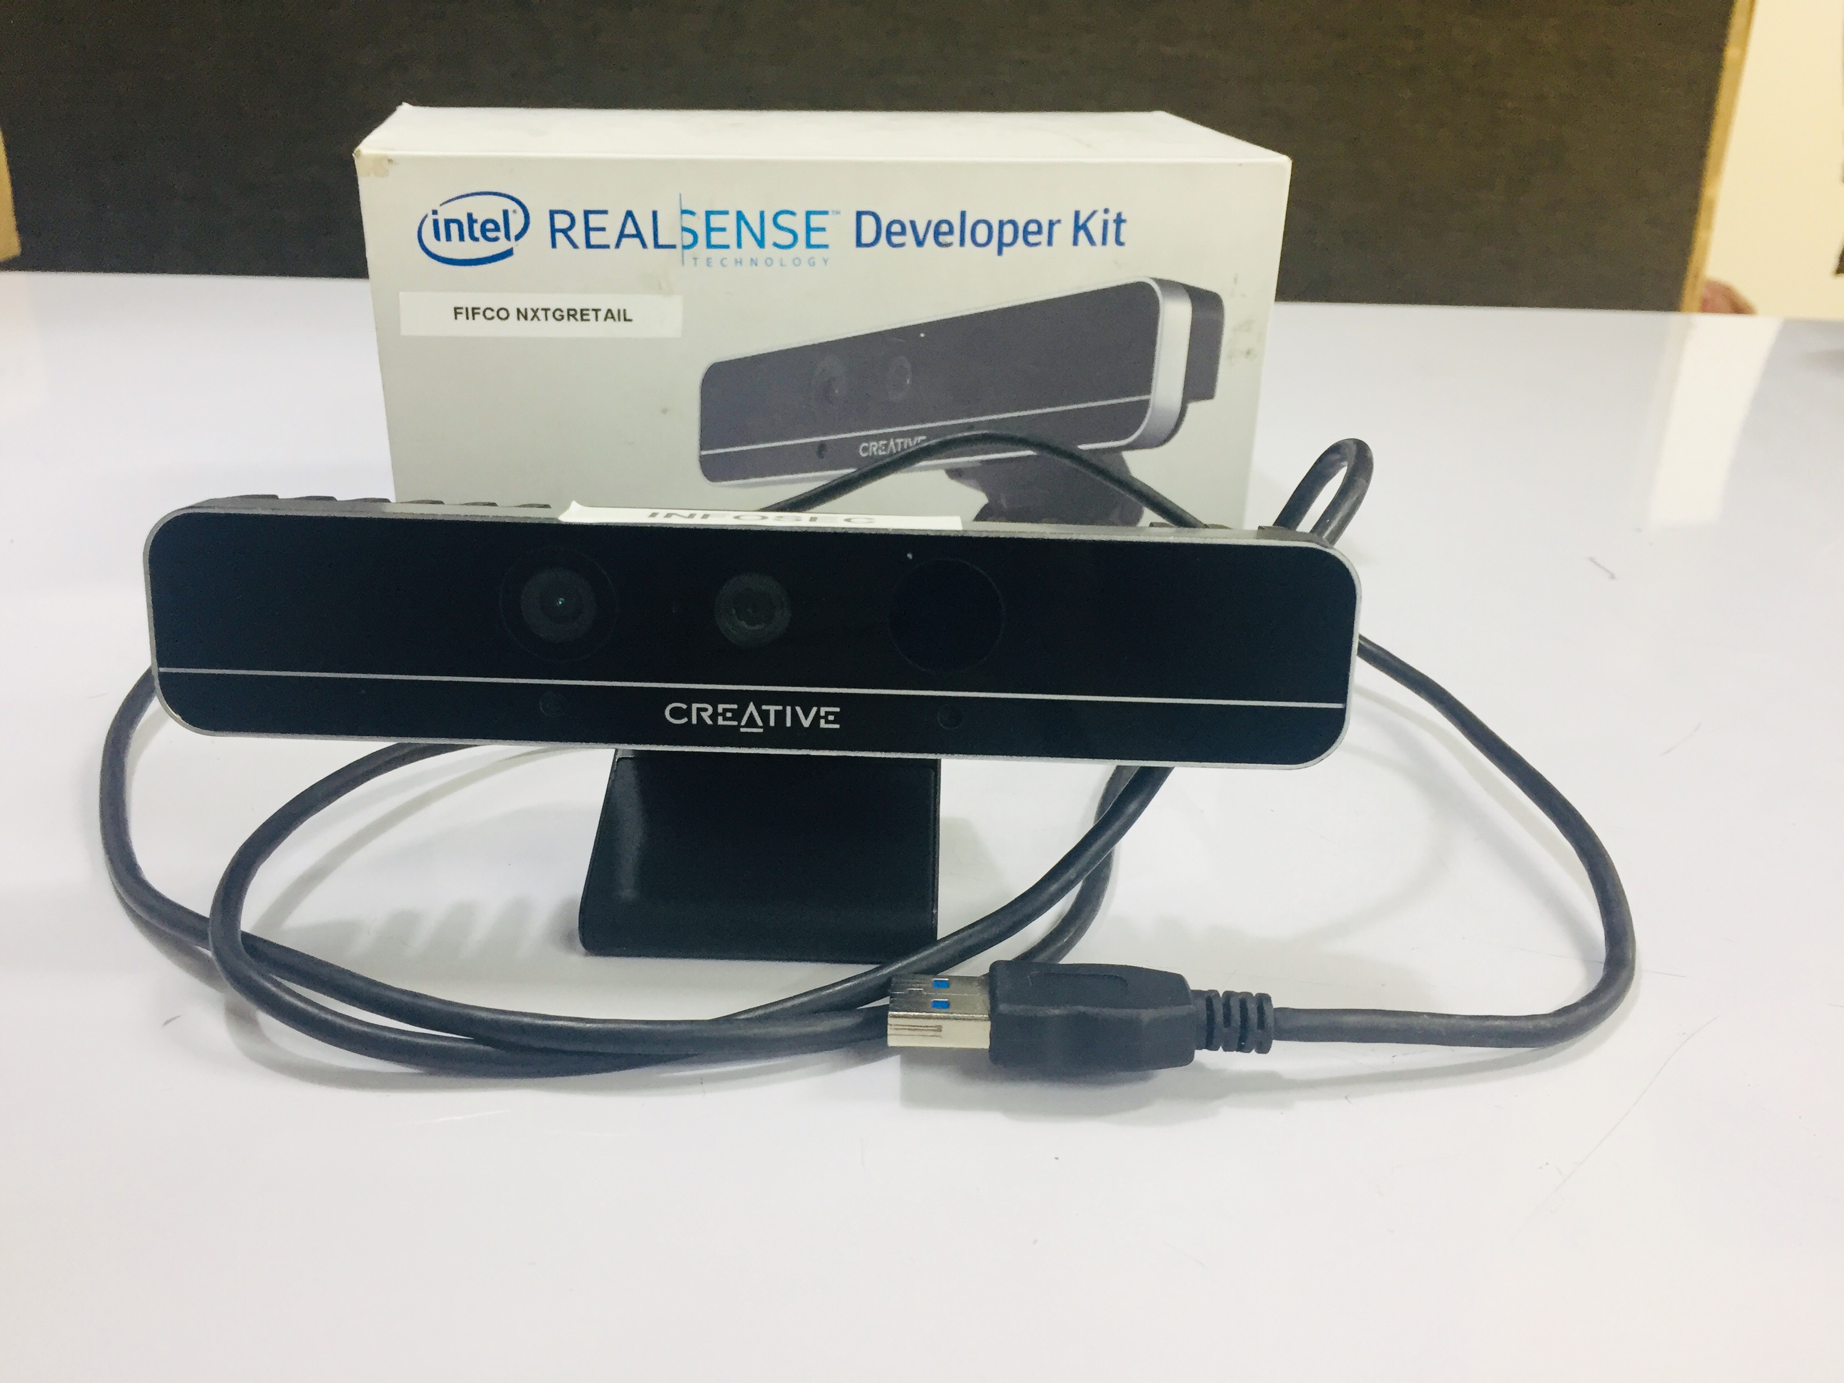
Comparación
Se conecta con via USB a una computadora personal, que solo es soportada por
Windows.
Esta esta diseñada para ver al usuario de manera frontal, para reconocer los
Gestos de voz, manos, y rostro. Tiene full VGA depth resolution, 1080p, con
Rango de 0.2 a 1.2 y con 3.0 interface. Tiene sensor de RGB, dimensiones con
110*12.5*3.75. su controlador es para Windows (DCM) , soporta ordenadores
Portatiles, dispositivos todo en uno y requiere de 1-8GB de espacio. La distancia
Optima para la cámara es por lo menos un brazo. Lo importante es que puede
Detectar y rastrear hasta 4 cámaras en un rango de 1.2 metros

Slide 22
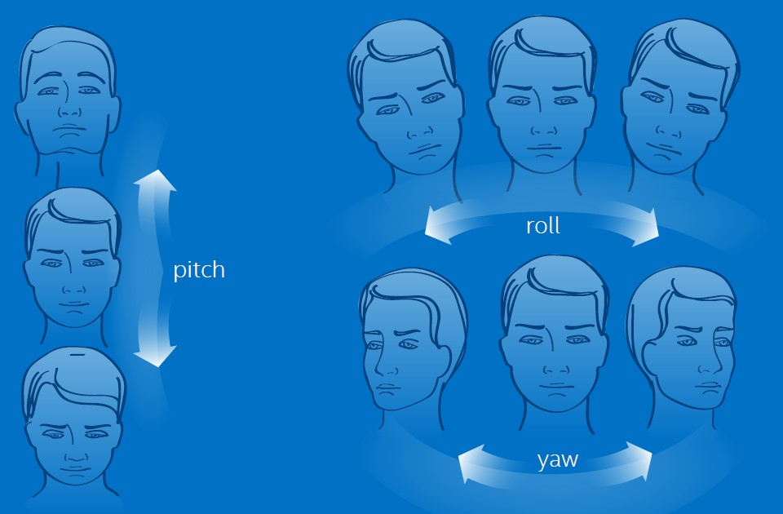
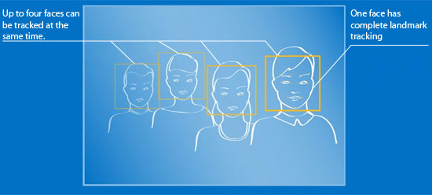
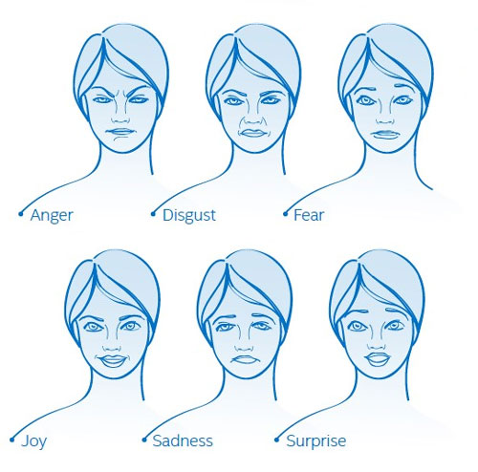

Slide 23
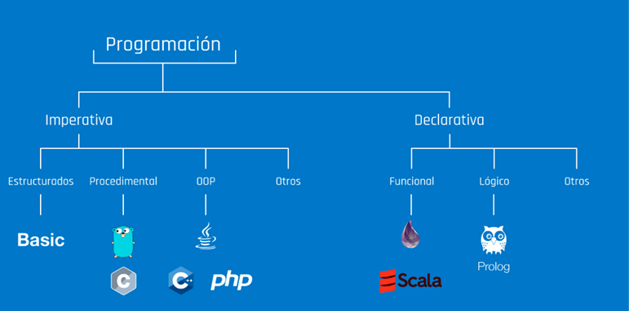
Prolog

Slide 24
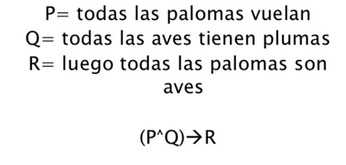
La sintaxis del lenguaje consiste en lo siguiente:
Declarar hechos sobre objetos y sus relaciones
Definir reglas sobre objetos y sus relaciones
Hacer preguntas
Prolog utiliza la lógica de predicados
los cuales son un sistema formal diseñado para estudiar la inferencia en los lenguajes de primer orden

Slide 25
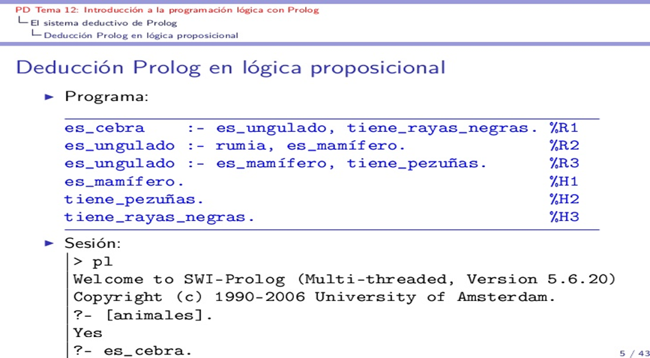

Slide 26
Ejemplo:
Supongamos un caso sencillo de un programa que suma los números del 1 al 100. Una posible solución procedural podría ser un programa similar al siguiente:
int suma = 0; for (int i = 1 to 100) suma += i; return suma;
Una solución declarativa podría ser simplemente:
suma = Sum(1, 100)

Slide 27
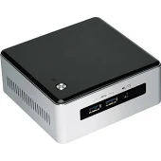
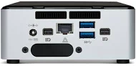
Nuc a utilizar

Slide 28
Nuc 4
Fue escogido por que es el que esta disponible para usarlo y además cuenta con lo necesario
Entrada de USS
Memoria 15,5 GiB
Procesador Core i5 2.30 GHz x 4
OS type 64 bit
Disco 235, 2GB
Sistema Operativo ya instalado: 18.04.1

Slide 29
Deilidades en el punto de vista
Oclusión
Escala
Deformación
Fondo desordenado

